Slide 1
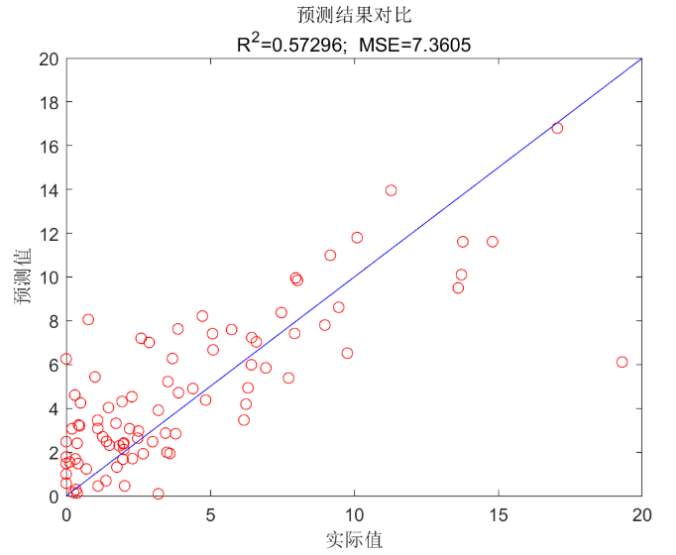


期末作业（采用实时脚本.mlx完成,10月30日上交打印版，电子版发送指定邮箱）
编写一种机器学习算法程序（可自己编写可调用工具箱），并基于提供的数据集完成不锈钢凝固裂纹敏感性（裂纹总长度，TCL）的预测，每位同学独立运行程序并在实时脚本中给出预测结果，具体要求如下：
1）输入变量为C、Si、Mn、P、S、Cr、Ni、Mo、N、Nb、Al、Ti、Th、I、U、Ve、Strain，输出变量为TCL；（对于输入变量可以根据需求做特征选择）
2）完成建模后，基于testdata.csv数据进行预测，给出预测值与实际值的决定系数R²和均方误差MSE（可调用提供的函数脚本）；
3）建模前设定随机数种子rng(seed)，确保程序可重复性；
4）完成建模后要有保存模型和调用模型代码，使模型能够对不可见的预测数据predict.csv进行预测；
5）画出预测结果和实际结果对比图，并在图上标出均方误差MSE和决定系数R² ，如右下图。
均方误差$MSE=\frac{1}{n}\sum_{1}^{n}{{\left(y_{i}−{\hat{y}}_{i}\right)}^{2}}$，越小越好
决定系数$R^{2}=\frac{{\left(n\sum_{1}^{n}{{\hat{y}}_{i}y_{i}}−\sum_{1}^{n}{{\hat{y}}_{i}\sum_{1}^{n}{y_{i}}}\right)}^{2}}{\left(n\sum_{1}^{n}{{\hat{y}}_{i}^{2}}−{\left(\sum_{1}^{n}{{\hat{y}}_{i}}\right)}^{2}\right)−\left(n\sum_{1}^{n}{y_{i}^{2}}−{\left(\sum_{1}^{n}{y_{i}}\right)}^{2}\right)}$，越大越好
$\hat{y}$: 预测值；y：实际值；n：数据数目
示例数据
No. | C | Si | Mn | P | S | Cr | Ni | …… | I | U | Ve | Strain | TCL
1 | 0.01 | 0.48 | 1.61 | 0.024 | 0.019 | 17.33 | 10.62 | …… | 100 | 12 | 4.23 | 4 | 1.5
2 | 0.011 | 0.58 | 1.06 | 0.032 | 0.013 | 16.95 | 10.5 | …… | 100 | 12 | 4.23 | 4 | 1.1
3 | 0.01 | 0.46 | 1.09 | 0.021 | 0.001 | 17.4 | 11.5 | …… | 100 | 12 | 4.23 | 4 | 0.9
Notes:
决定系数和相关系数用哪个
R2为回归平方和与总平方和的比值，反映了自变量对因变量的可解释比例。R2=0.8，表示自变量能够解释80%关于因变量的变化。

